Slide 1

Gestion de Location de Voitures
Plateforme Web Full-Stack de Location de Véhicules
Réalisé par : Fatiha Sabar | Errami Mohamed Taha
Encadrante : Prof. Soukayna Mayara
Filière : 3IIR — EMSI Casablanca
Année universitaire : 2025–2026
Soutenance : 2026
1 / 14

Slide 2
Introduction — Contexte & Problématique
Contexte
Problématique
Maroc : secteur location voitures en pleine expansion
Tourisme & déplacements professionnels en hausse
Majorité des agences : gestion traditionnelle (papier, téléphone)
Clients habitués aux standards Booking, Avis, Hertz
Comment concevoir une plateforme web Full-Stack pour digitaliser et centraliser la location de véhicules au Maroc, avec une expérience utilisateur moderne ?
Gestion multi-rôles (client, agence, admin)
Fiabilité des réservations en temps réel
Interface responsive et accessible
Sécurisation des accès et des données
2 / 14

Slide 3
Objectifs du Projet
Fonctionnels
Techniques
Pédagogiques
Catalogue filtrable de véhicules premium
Réservations en ligne pour les clients
Gestion flotte & réservations (agences)
Tableau de bord admin avec statistiques
SPA React.js + API REST Node.js/Express
Base de données MySQL normalisée
Authentification JWT & contrôle RBAC
Architecture client-serveur 3 niveaux
Mise en pratique du développement Full-Stack
Gestion de projet bout-en-bout
Modélisation UML & conception BD
3 / 14

Slide 4
Plan de la Présentation
01
Contexte & Problématique
04
Réalisation & Démonstration
02
Méthodologie & Analyse
05
Résultats & Tests
03
Conception & Architecture
06
Conclusion & Perspectives
4 / 14

Slide 5
Problématique Détaillée & Cahier des Charges
Analyse de l'existant
Exigences principales
Critère | Plateformes intl. | Plateformes locales | MarocAuto
Interface moderne | ✓ | ✗ | ✓
Gestion agence | ✗ | Partielle | ✓
Admin global | ✗ | ✗ | ✓
Marché marocain | Partielle | ✓ | ✓
Véhicules premium | ✓ | ✗ | ✓
1
3 types d'utilisateurs distincts
2
Réservations en temps réel
3
Sécurité JWT + RBAC
4
Interface responsive
5
API REST documentée
5 / 14

Slide 6
Méthodologie & Démarche de Projet
01
02
03
04
Analyse
du besoin
Conception
UML
Développement
Full-Stack
Tests
Fonctionnels
Identification des acteurs, besoins fonctionnels & non-fonctionnels
Cas d'utilisation, diagrammes de classes et de séquence
React.js frontend + Node.js/Express backend + MySQL
Tests manuels par scénario (auth, réservation, admin)
Outils : Git / GitHub · Visual Studio Code · Postman · XAMPP · MySQL Workbench
6 / 14

Slide 7
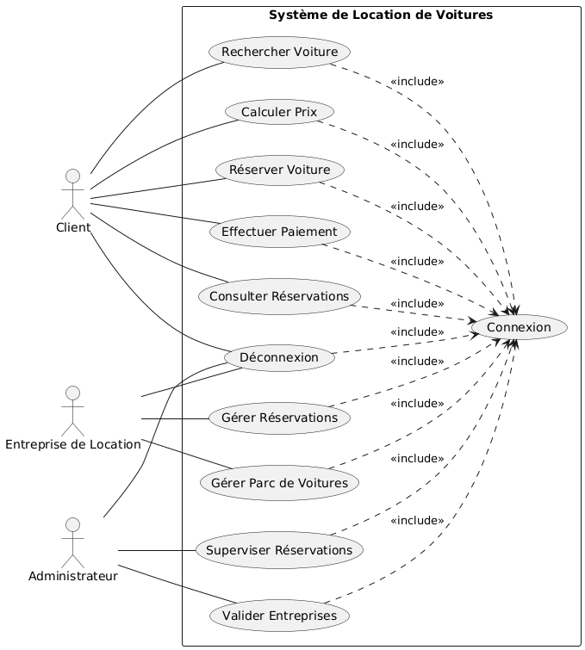
Analyse & Modèle Conceptuel
Diagramme de Cas d'Utilisation — Vue synthétique
Ce schéma illustre le système de location de voitures avec trois acteurs principaux : le Client, l’Entreprise de Location et l’Administrateur. Chaque acteur est relié aux fonctionnalités qu’il utilise (recherche, réservation, paiement, gestion, supervision), et toutes ces actions passent par le cas d’utilisation central Connexion, qui garantit l’authentification avant d’accéder aux services.
7 / 14

Slide 8
Architecture & Conception Technique
Frontend (React.js + Vite)
Tailwind CSS · Framer Motion · React Router
HTTP / JSON
API REST (Node.js + Express.js)
JWT Auth · CORS · bcryptjs · RBAC
HTTP / JSON
Base de données (MySQL)
users · agencies · vehicles · reservations · reviews
React.js
Vite
Tailwind CSS
Framer Motion
Node.js
Express.js
MySQL
JWT
bcryptjs
mysql2
8 / 14

Slide 9
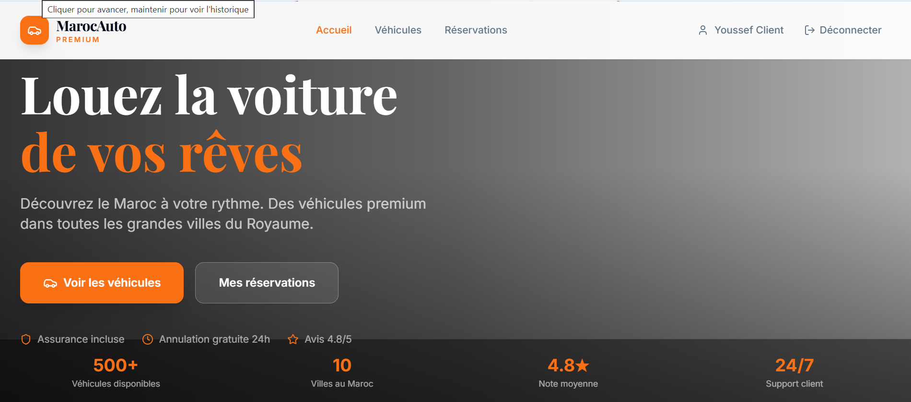
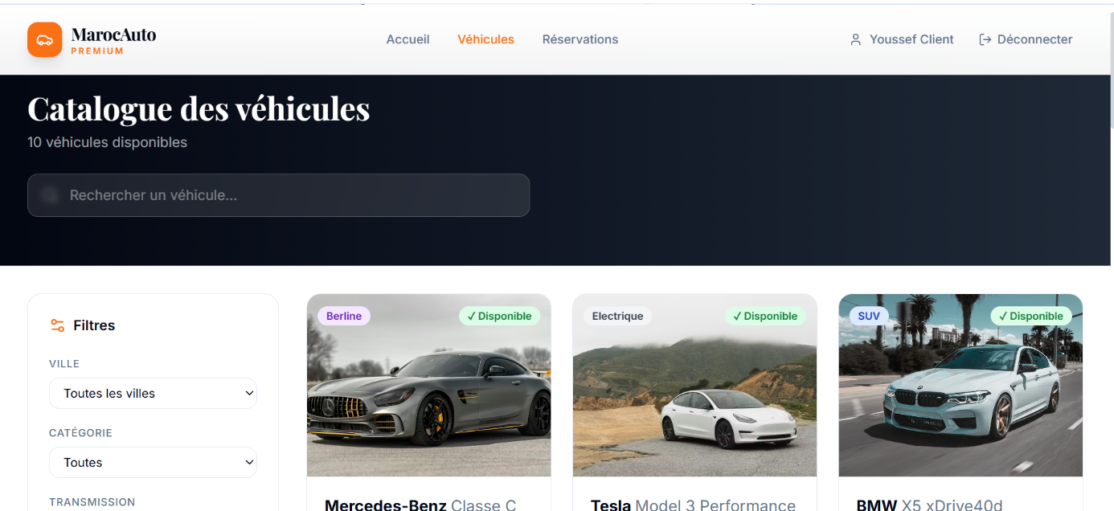
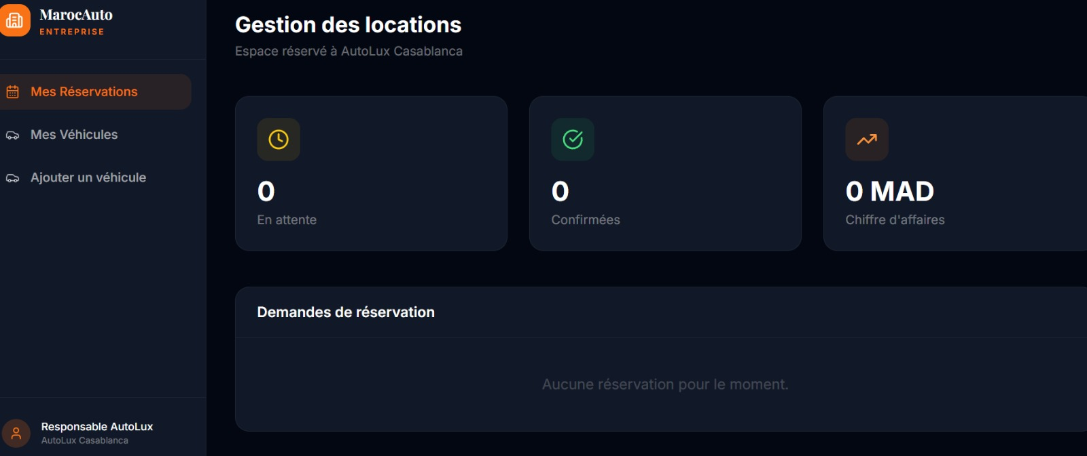
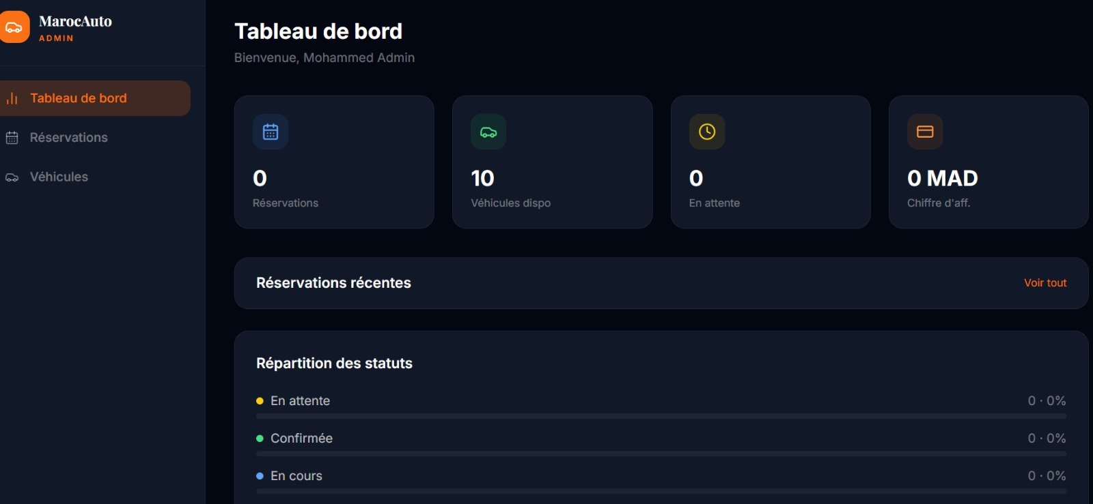
Réalisation & Démonstration
Page d'accueil
Catalogue + Filtres
Présentation plateforme, véhicules phares, CTA
Recherche par marque, catégorie, prix, dispo
Espace Agence
Dashboard Admin
Gestion flotte, validation réservations
Supervision globale, statistiques, utilisateurs
9 / 14

Slide 10
Résultats & Tests
Scénario | Action testée | Statut
Authentification | Inscription valide → token retourné | ✅ Réussi
Authentification | Email déjà utilisé → erreur appropriée | ✅ Réussi
Gestion véhicules | Ajout véhicule en BDD | ✅ Réussi
Gestion véhicules | Modif. véhicule autre agence → 403 | ✅ Réussi
Réservation | Dates disponibles → réservation créée | ✅ Réussi
Réservation | Chevauchement de dates → erreur dispo | ✅ Réussi
Validation agence | Statut mis à jour (confirmée/refusée) | ✅ Réussi
Administration | Statistiques globales correctes | ✅ Réussi
10 / 14

Slide 11
Discussion — Points Forts & Limites
✅ Points Forts
⚠️ Limites actuelles
Interface moderne et responsive (Tailwind + Framer Motion)
Système multi-rôles sécurisé (JWT + RBAC)
API REST robuste avec ~20 endpoints documentés
Gestion fiable des conflits de dates de réservation
Code bien structuré et maintenable
Pas de paiement en ligne intégré (Stripe / CMI)
Notifications non temps-réel (pas de WebSockets)
Pas d'application mobile encore
Tests uniquement manuels (pas de tests automatisés)
11 / 14

Slide 12
Conclusion & Perspectives
Bilan : MarocAuto Premium est une plateforme Full-Stack fonctionnelle qui répond aux besoins des clients, agences et administrateurs avec une expérience moderne et sécurisée.
Compétences acquises
Perspectives futures
React.js hooks, Context, Router
API REST Node.js/Express.js
MySQL + modélisation relationnelle
JWT + RBAC
Gestion de projet & UML
Paiement en ligne (Stripe / CMI)
Notifications temps réel (Socket.io)
Application mobile React Native
Géolocalisation des agences (Leaflet)
Tests automatisés (Jest / RTL)
Internationalisation FR / AR / EN
12 / 14

Slide 13
Remerciements
Prof. Soukayna Mayara — Encadrante pédagogique
Corps enseignant du département informatique — EMSI
Nos familles, pour leur soutien indéfectible
Nos camarades de promotion
13 / 14

Slide 14
Merci de votre attention
Questions ?
MarocAuto Premium — Fatiha Sabar & Errami Mohamed Taha — EMSI 3IIR 2025-2026
14 / 14

